Slide 1
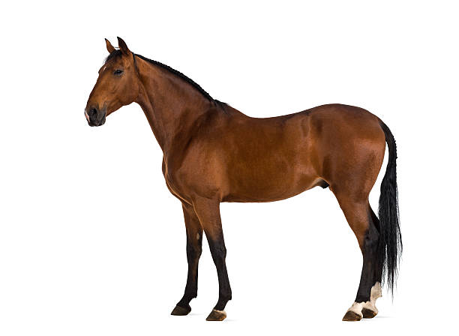
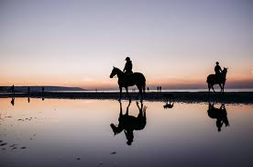
LES CHEVAUX
clémence
2025

Slide 2
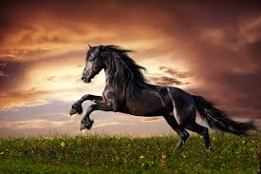
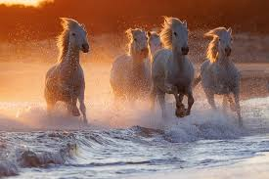
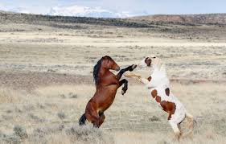
Sommaire :
Présentation des chevaux
Leur nourriture
La jument, le cheval, la pouliche, le poulain
Leurs différents modes de vie
L’éducation
Au poney club
Les légende
Les diverses races
Découverte du matériel
Vidéo
Extrait d un livre

Slide 3
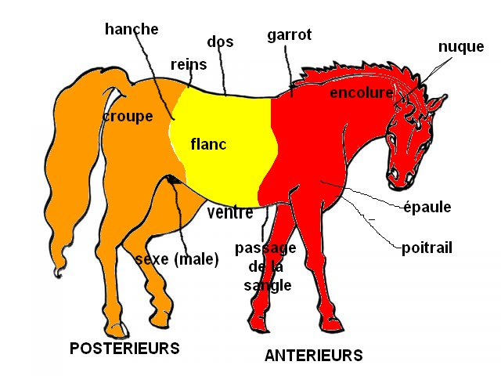
Présentation des chevaux

Slide 4
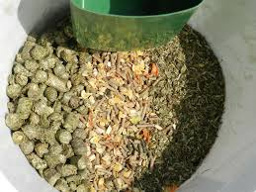
Leur nourriture
Le cheval est un animal herbivore, c'est-à-dire qu'il se nourrit de végétaux.
Un cheval de club d'équitation vivant en boxe mange généralement des granulés qui sont complétés par du foin et de la paille. Les chevaux d'écurie se nourrissent également de céréales comme l'avoine, l'orge ou moins souvent du maïs. Les chevaux de pré mangent des herbes variées, principalement des graminées, de l'herbe et du foin . Il se nourrit également de légumineuses.
Les besoins nutritionnels sont liés :
à l'âge : jeune, vieux
à la taille
à la température extérieure
au travail (activité physique): trot, galop, pas, balade, saut d'obstacle...
à l'état physiologique : jument gestante ou allaitante
Un cheval boit environ de 15 à 20 litres d'eau minimum par jour. Cette consommation peut doubler en été ou encore pour les chevaux lourds. Certains chevaux boivent ainsi une centaine de litres d'eau par jour.

Slide 5
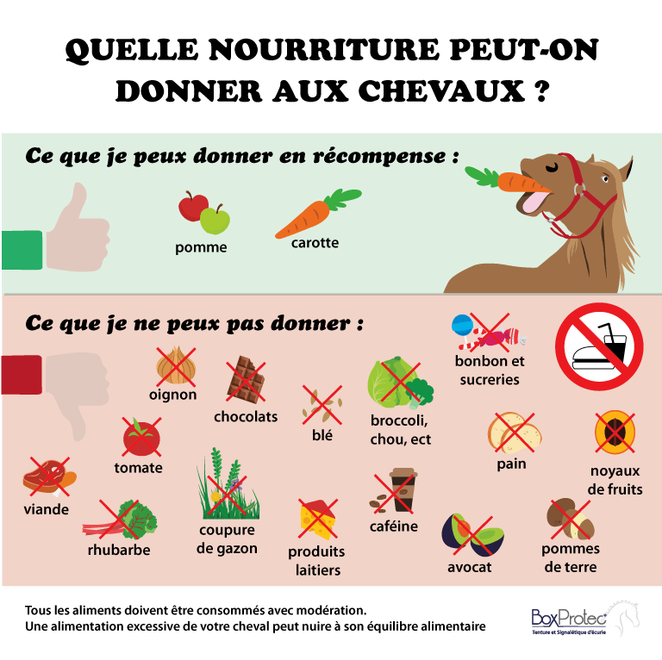
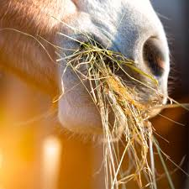
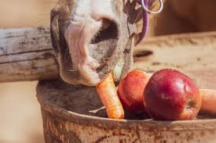
Suite

Slide 6
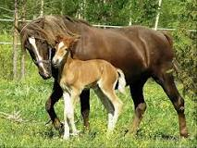
La jument ,le cheval,le poulain et la pouliche
Dans la majorité des cas, on désigne par « jument » un cheval femelle adulte âgé de plus de trois ans, et par « pouliche » ceux de moins de trois ans, bien qu'en sport hippique, le terme s'applique uniquement aux animaux de plus de quatre ans.

Slide 7
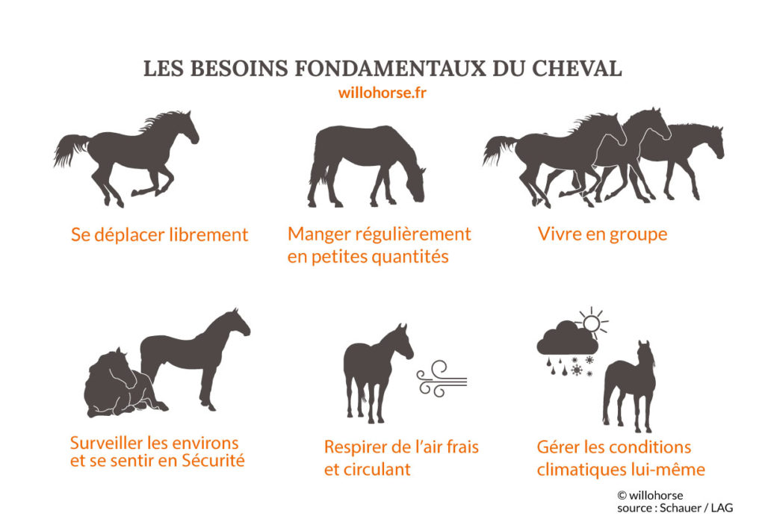
Leur different mode de vie
LE BOX INDIVIDUEL. Le box est un lieu fermé où le cheval vit seul sans être attaché. ...
LE LOGEMENT COLLECTIF. La stabulation libre est un espace couvert où plusieurs équidés cohabitent. ...
LE SEMI PLEIN AIR / PLEIN AIR. ...
L'ÉCURIE ACTIVE

Slide 8
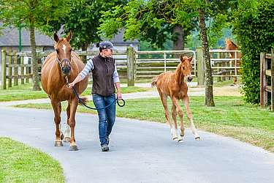
L’éducation
Si votre cheval fait de la compétition ou des activités de loisir, il est indispensable de lui donner des bases d’éducation. Un équidé non contrôlé peut devenir dangereux du fait de sa puissance. Le débourrage du poulain est obligatoire. Cela consiste à l’habituer dès le plus jeune âge à accepter une selle et un cavalier, et à comprendre et exécuter des ordres de base. Une fois que le cheval connaît les trois allures, pas, trot et galop, sait s’arrêter et tourner, le dressage sur le plat peut commencer. Il sera plus ou moins poussé en fonction de l’activité du cheval, compétition, équitation en centre équestre ou randonnée.
Il est primordial d’éduquer son cheval avec positivité, douceur et bienveillance. Il ne faut pas oublier que l’homme est avant tout perçu comme un prédateur par ces animaux très sensibles, pouvant être craintifs. L’agressivité les braque, ce qui rend l’éducation très difficile par la suite. Restez toujours doux dans vos gestes et vos paroles, communiquez le plus possible et voyez la relation forte se créer progressivement entre votre cheval et vous. Naturellement docile, le cheval est doté d’une grande mémoire. Cette qualité très pratique pour faciliter l’éducation a son revers : le cheval se souviendra aussi de la moindre maladresse de son cavalier.

Slide 9
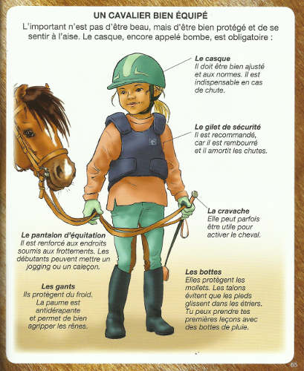
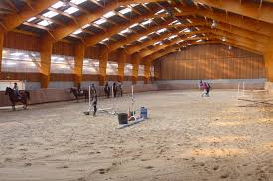
Au poney club
La manège
La carrière est un espace de travail en extérieur utilisé au quotidien par les cavaliers pour faire travailler leurs chevaux. La carrière est utilisée pour le dressage, le saut d'obstacle et les compétitions... Elle est délimitée par des barrières, lices, modules

Slide 10
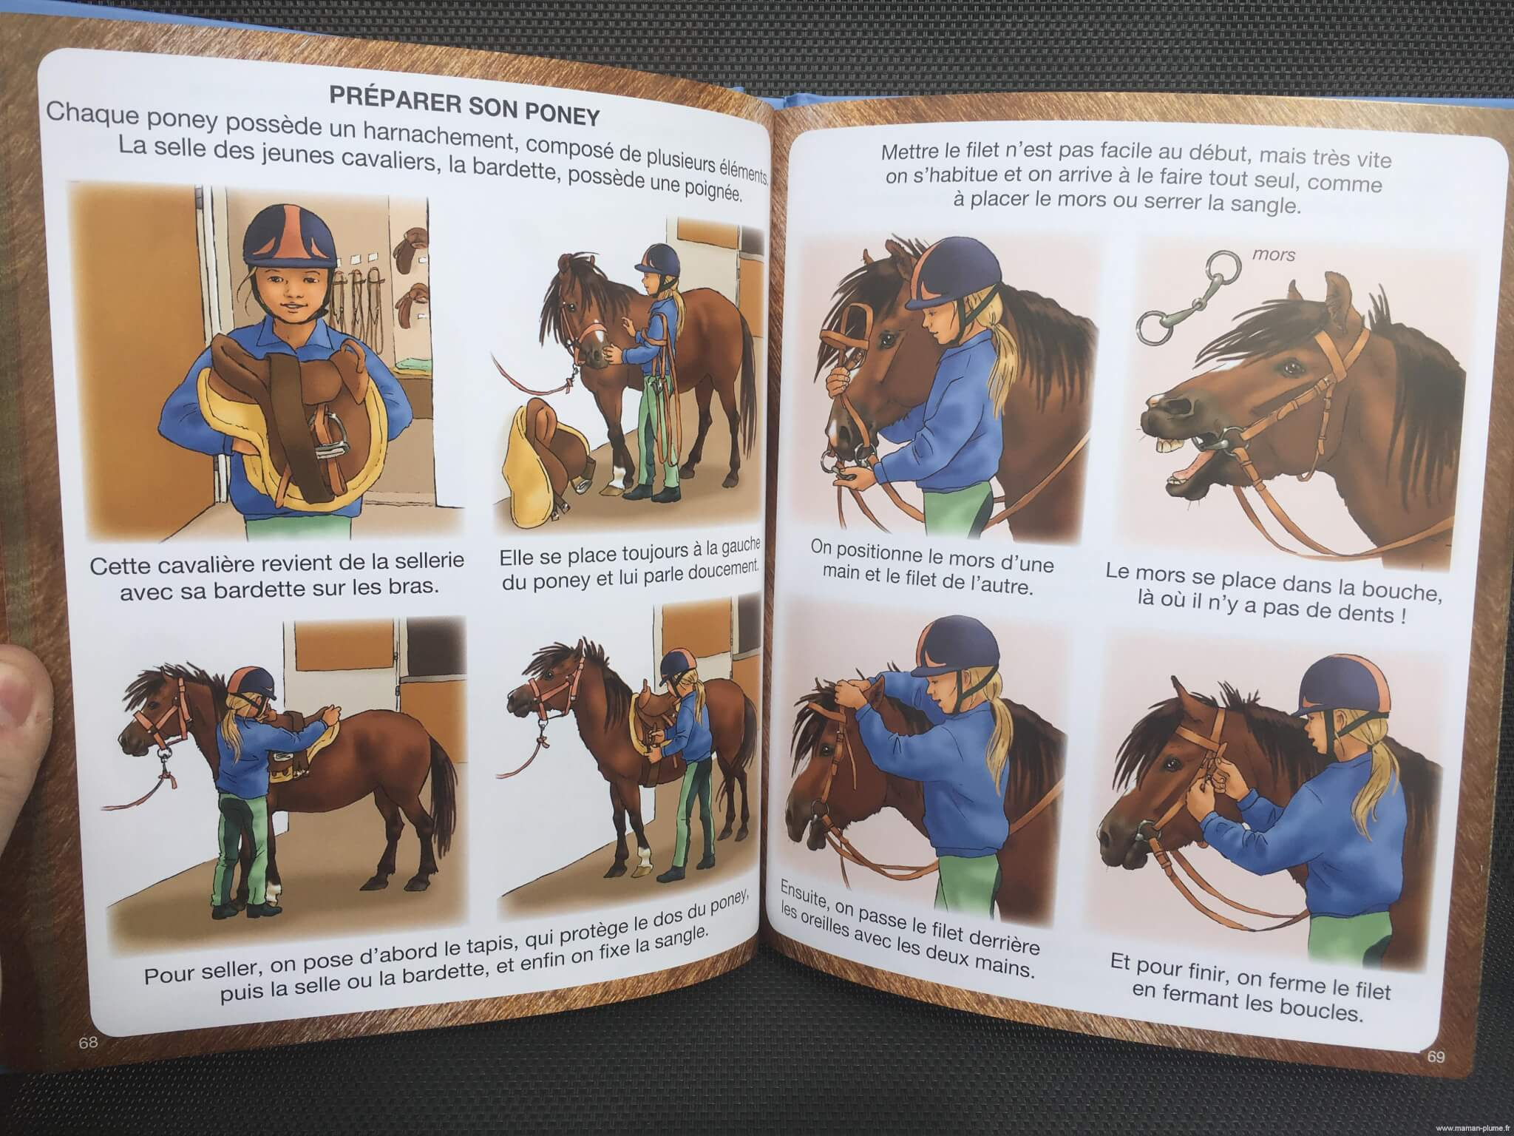

Slide 11
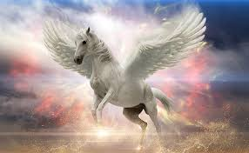
Les légende
Pégase
La légende de Pégase : 1e version[modifier | modifier le wikicode]
Pégase est le fils de la gorgone Méduse et de Poséïdon. Selon Hésiode, le nom de Pégase est issu du grec πηγή / pêgế « source », parce qu'il fit, dit-on, jaillir la source Hippocrène de l'Hélicon, la montagne des Muses, située en Béotie, mais d'autres étymologies sont possibles.
La légende de Pégase : 2e version[modifier | modifier le wikicode]
Un beau jour Pégase se fit enlever par Bellérophon pour venir à bout de la chimère, des Amazones et des Solymes. Mais Bellérophon, grisé par ses victoires, voulut s'élever jusqu'au ciel. Pégase, piqué par un monstre demi-Lion, demi-Scorpion le désarçonna, puis s’enfuit laissant Bellérophon à terre sans défense contre cet horrible monstre assoiffé de sang. La bête qui a mis fin à la vie de Bellérophon, rattrapa Pégase mais Zeus intervint et réussit à venir à bout de la bête, puis Pégase devint la monture de Zeus.

Slide 12
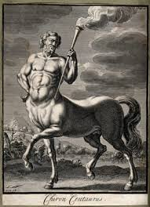
Les centaures
Quelle drol de créatures !Pour les Greces,un centaure ressemblait à un homme jusqu à la taille ;mais le reste de son corps était celui d un cheval .On dit que c éaient des etre dangereux ,sauf Chiron qui enseignait la musique ,la médecine et la chasse.

Slide 13
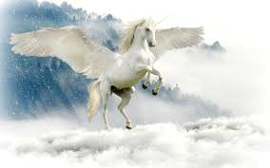
La licorne
La licorne est un animal imaginaire , mythique et extraordinaire dont le corps est généralement celui d'un cheval blanc, portant sur le front une corne unique longue et torsadée. Elle représente à la fois la puissance, la pureté, sans oublier la féminité et est aussi le symbole de l’imaginaire . La licorne reste un animal mystérieux et légendaire. La licorne est devenue un symbole pour certains.

Slide 14
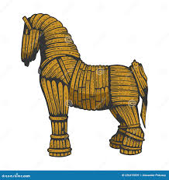
Le cheval de trois
À l'initiative d'Ulysse, des guerriers grecs réussissent à pénétrer dans Troie, assiégée en vain depuis dix ans, en se cachant dans un grand cheval de bois, harnaché d'or, offert aux Troyens. Cette ruse de guerre entraîne la chute de la ville et permet le dénouement de la guerre.

Slide 15
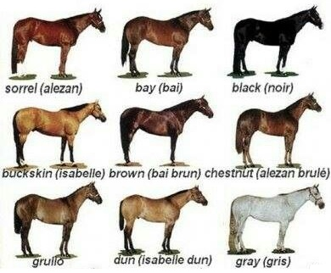
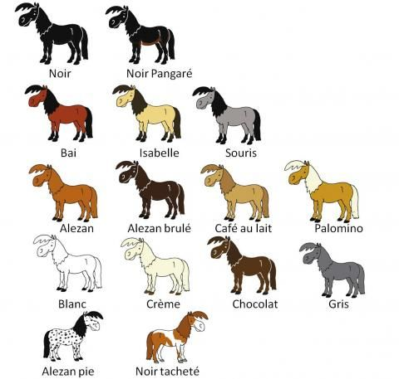
Diverses race

Slide 16
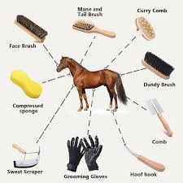
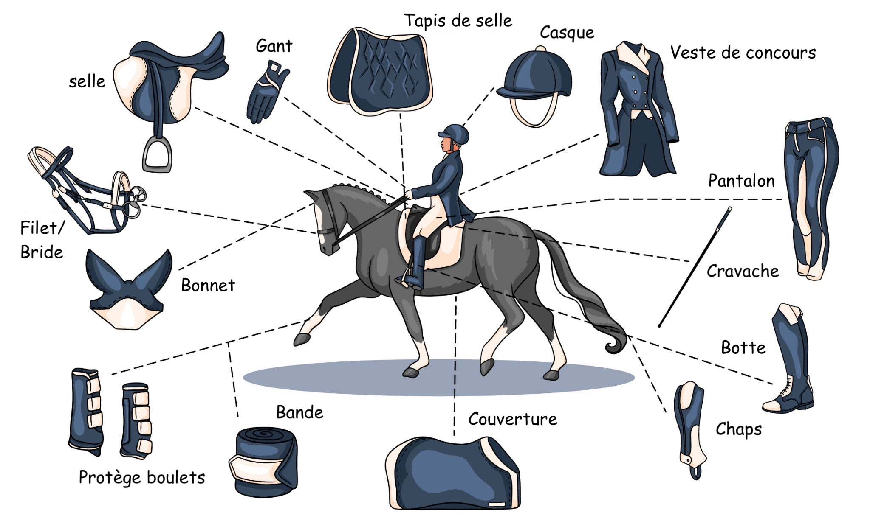
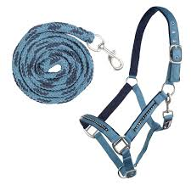
Découverte du matèriel

Slide 17
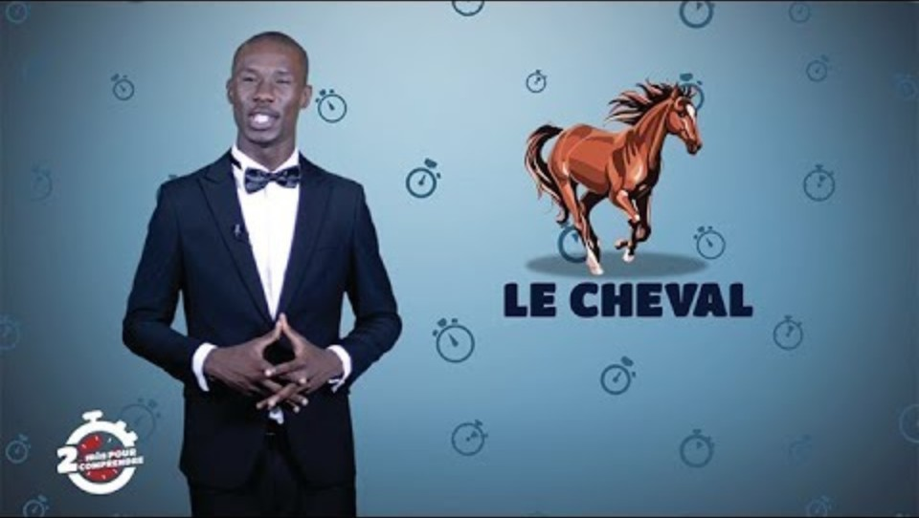
Vidéo
Extrait du livre P 118 119 104 105

Slide 18
MERCI

